Slide 1
Tema 3. Lenguajes para el almacenamiento y transmisión de la información
3.1. Tipos de lenguajes
3.2. Definición de XML
3.3. Estructura y sintaxis de XML
3.4. Documentos XML bien formados
3.5 Espacios de nombres

Slide 2
3.1. Tipos de lenguajes 3.2. Definición de XML
De marcas. XML (eXtended Markup Language). Es un metalenguaje extensible de etiquetas desarrollado por el W3C que permite definir la gramática de lenguajes específicos. Es una manera de definir lenguajes para diferentes necesidades.
De listas. JSON (JavaScript Object Notation)
XML es un metalenguaje, es decir, es una herramienta que se puede utilizar para definir otros lenguajes, como por ejemplo, XHTML.
Es una tecnología con múltiples aplicaciones en el mundo real, particularmente para la gestión, visualización y organización de datos.
XML junto a su lenguaje de visualización XSL y el modelo de objetos de documento DOM, es una tecnología esencial para usuarios de lenguajes de marcas en la red o en una intranet.

Slide 3
3.1. Tipos de lenguajes 3.2. Definición de XML
SGML(Standard Generalized Markup Language) fue uno de los primeros intentos para dar un formato de datos universalmente intercambiable que almacenase los datos con información sobre su presentación y formato.
SGML fue creado para que se transformara en un estándar en el intercambio electrónico, manejo y publicación de documentos. Pero cuando se debe tratar con gran cantidad de datos complejos SGML se vuelve un lenguaje muy complicado.
SGML permite definir la estructura de un documento a partir de la relación lógica de sus partes y validada por una Definición de Tipo Documento (DTD-Document Type Definition).
La norma SGML define la sintaxis del documento y la sintaxis y semántica de DTD.
Un documento SGML se marca sin expresar su representación en la pantalla o en papel. Será un programa de presentación el que una el documento con la información de estilo a fin de producir una copia en pantalla o papel.

Slide 4
3.1. Tipos de lenguajes 3.2. Definición de XML
HTML es un ejemplo de un lenguaje definido en SGML, ideado para el intercambio de documentos científicos y técnicos adaptado para su uso por no especialistas en tratamiento de documentos.
HTML utiliza un reducido conjunto de etiquetas estructurales y semánticas para crear documentos simples además de soportar hipertexto.
XML conserva casi todas las características de SGML y ha sido adaptado para el almacenamiento de datos.
Se define el estándar XML como el formato universal para documentos y datos estructurados en Internet, y podemos explicar las características de su funcionamiento a través de 7 puntos importantes, tal y como la propia W3C recomienda:

Slide 5
3.1. Tipos de lenguajes 3.2. Definición de XML
XML es un estándar para escribir datos estructurados en un fichero de texto.
Datos estructurados son documentos tales como una hoja de cálculo, la libreta de direcciones, parámetros de configuración, transacciones financieras o dibujos técnicos. Los programas que los generan, utilizan normalmente formatos binarios o de texto.
XML es un conjunto de reglas, normas y convenciones para diseñar formatos de texto para tales tipos de datos, de forma que produzca ficheros fáciles de generar y de leer.
XML: busca que todo pueda hacerse en la web.
XML parece HTML pero no lo es

Slide 6
3.1. Tipos de lenguajes 3.2. Definición de XML
XML usa marcas y atributos, pero la diferencia estriba en que, mientras en HTML cada marca y atributo está establecido mediante un significado, incluyendo el aspecto que debe tener al verse en un navegador, en XML sólo se usan las marcas para delimitar fragmentos de datos, dejando la interpretación de éstos a la aplicación que los lee.
XML: aprovecha las ventajas del HTML, pero permite realizar muchas cosas más.
NO DESAPARECERÁ HTML:
Existen demasiadas páginas en HTML
Es sencillo crearlas.
Navegadores no soportarán todavía en toda su potencia el XML y tecnologías asociadas.

Slide 7
3.1. Tipos de lenguajes 3.2. Definición de XML
XML: Su potencia radica en que etiquetamos e identificamos el contenido, olvidándonos en un primer momento de la forma de presentarlo.
HTML supuso una revolución porque permitía la comunicación entre las personas mientras que XML permitir la comunicación entre máquinas.
XML no es HTML++, aunque ambos tienen el origen en SGML.
XML está en formato texto, pero no para ser leído, lo cual le proporciona algunas ventajas, como portabilidad, depuración, independencia de plataforma, y edición.
La sintaxis es más estricta que la de HTML: una marca olvidada o un valor de atributo sin comillas convierten el documento en inutilizable.
XML es independiente de la plataforma, y tiene un amplio soporte.
Dentro de todo documento XML hay dos partes bien definidas: la definición de contenidos y los propios contenidos (el DTD y los datos). Cada definición, o DTD constituye de por sí una forma de escribir documentos para Internet.

Slide 8
3.1. Tipos de lenguajes 3.2. Definición de XML
Diferencias HTML-XML
El HTML se preocupa por formatear datos y para ello son las etiquetas que tiene el lenguaje, para formatear la información que se desea mostrar.
El XML se preocupa por estructurar la información que pretende almacenar. La estructura la marca la lógica propia de la información.
Procesar la información en HTML es inviable, está mezclada con los estilos y las etiquetas que formatean la información.
En XML se puede procesar la información fácilmente, todo está ordenado de manera lógica y el formateo de la información para que se entienda por el usuario es viable a través de hojas de estilos o similares.
Por supuesto existe una diferencia fundamental entre XML y HTML:
HTML está diseñado para una aplicación específica; para transmitir la información hacia los seres humanos, usualmente, de manera visual y por medio de un navegador Web.
XML no tiene una aplicación específica; está diseñado para el uso que se precise. HTML tiene un conjunto finito de estructuras de marcas (<P>,<UL>,<H2>,etc.), que se utilizan para crear un documento HTML correcto.

Slide 9
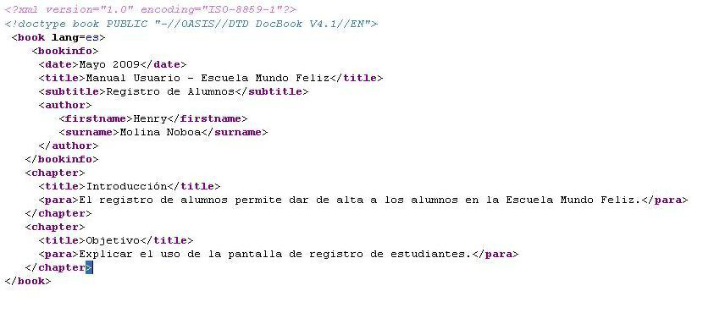
3.3. Estructura y sintaxis de XML
Ejemplo

Slide 10
3.3. Estructura y sintaxis de XML
Un documento XML está formado por un “texto plano”, donde no hay caracteres no visibles, excepto el salto de línea.
En un documento XML hay marcas que separan la información que estructura el documento de la información que se quiere almacenar. <nombre>Pepe</nombre>
La construcción anterior se denomina elemento y constituye la base de los documentos XML.
Etiquetas, elementos y atributos son los componentes más relevantes de un documento XML.
Las etiquetas son el componente de XML que permite definir los elementos que conforman un documento como sigue: <etiqueta>Valor</etiqueta>
Los elementos se conforman con una etiqueta de inicio, un valor y una de fin.

Slide 11
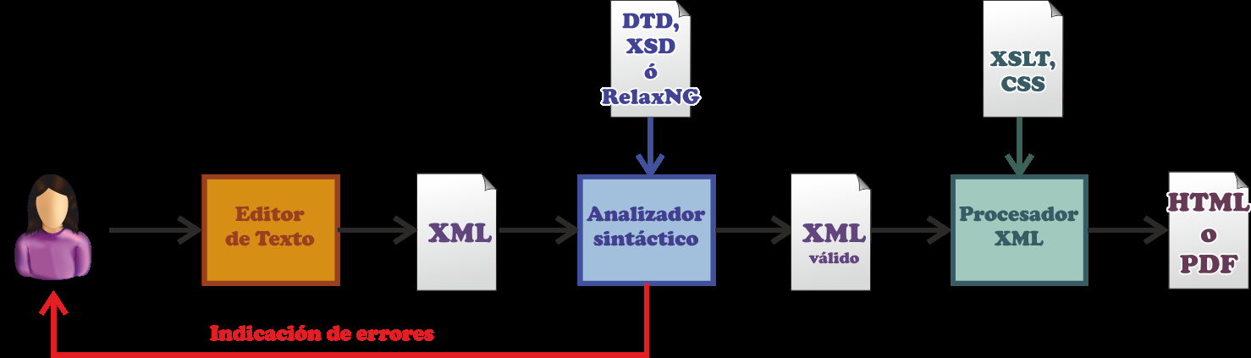
3.3. Estructura y sintaxis de XML
Proceso de producción de archivos XML.
<alumno>
<nombre>Pablo</nombre>
<telefono>987654321</telefono>
<direccion></direccion>
</alumno>

Slide 12
3.3. Estructura y sintaxis de XML
Los nombres de los elementos deben comenzar por letra, “_” o “:” siempre y cuando no tengan al principio la palabra “XML”.
Los elementos pueden contener atributos, que se especificarán en la etiqueta de inicio del elemento. Los atributos proporcionan información adicional sobre un elemento concreto.
<alumno sexo=“varón” fechaNacimiento=“01/01/2001”>
<nombre>Pablo</nombre>
<telefono tipo=“móvil”>987654321</telefono>
<direccion>Calle del Cerezo 19</direccion>
</alumno>
<alumno id=“123”>
<nombre>Pablo</nombre>
<fechaNacimiento>
<dia>01</dia>
<mes>01</mes>
<año>01</año>
</fechaNacimiento>
</alumno>
No es conveniente utilizar muchos atributos dentro de un elemento.
Un atributo cualquiera puede convertirse en elemento.

Slide 13
3.3. Estructura y sintaxis de XML
Caracteres especiales
En XML existen símbolos reservados del lenguaje que para poder representar hay que utilizar códigos. Algunos de los más relevantes son:
Código | Carácter
&quot; | “
&amp; | &
&apos; | `
&lt | <
&gt; | >
Instrucciones de procesamiento
Comienzan con <? y terminan con ?> Una de las más habituales es para indicar la versión de XML que se va a utilizar y cuál es la codificación de caracteres que se va a usar.
<?xml version “1.0” encoding=“UTF-8”?>
Comentarios y secciones de CDATA (Character DATA)
La sintaxis de un comentario es <!--Comentario válido en XML-->
Los comentarios no necesitan ninguna marca de cierre.
Las secciones CDATA permiten marcar un texto para que este no sea analizado sintácticamente. Sus etiquetas de inicio y fin son: <![CDATA[ y ]]> respectivamente.

Slide 14
3.4. Documentos XML bien formados
Los documentos bien formados son aquellos que son sintácticamente correctos, que cumplen las reglas expuestas hasta ahora.
Los documentos válidos, además de estar bien formados cumplen los requisitos de una definición de estructura.
Al margen de las reglas vistas hasta ahora, cabe destacar los siguientes aspectos:
Un documento XML debe contener un único elemento raíz.
Las etiquetas de inicio y fin deben coincidir, tanto en mayúsculas como en minúsculas.
El documento sólo contendrá características válidas dependiendo del tipo de codificación del documento.
Los caracteres < > & deben aparecer para delimitar etiquetas de elementos y para usar caracteres especiales.

Slide 15
3.5. Espacios de nombres
Los documentos XML se suelen combinar con otros documentos XML desarrollados por terceras personas, lo cual permite reutilizar código existente muchos casos.
Problema: colisión que puede producirse entre nombres de elementos que puedan aparecer duplicados.
El mecanismo espacio de nombres permite asignar nombres extendidos a los elementos para evitar colisiones.
Un espacio de nombres es una referencia URI (Uniform Resource Identifier) que servirá para definir los elementos que pertenecen a dichos espacios de nombres.
La construcción de estos nombres extendidos se hace uniendo el espacio de nombres y el nombre del elemento o atributo utilizando como conector el símbolo “:”
<elementoej xmlns:enej=“http://dominioej.com/rutaej”>
<enej:elemento1>Texto 1</enej:elemento1>
<enej:elemento2>Texto 2</enej:elemento2>
</elementoej>

Slide 16
3.5. Espacios de nombres
Espacio de nombres por defecto
Si un espacio de nombres se declara sin su sinónimo correspondiente esto indicará que todos los elementos que contenga pertenecerán a dicho espacio de nombres.
Otro uso de los espacios de nombres que puede resultar útil es dejar su declaración en blanco (xmlns=“”), lo que indicaría que los elementos y atributos contenidos, por defecto, no pertenecen a ningún espacio de nombres.
<?xml version="1.0" encoding="UTF-8"?>
<document> <title>Mi documento de prueba</title>
<content> <html>
<head>
<title>Titulo documento HTML</title>
</head>
<body>Este es un texto de prueba</body>
</html>
</content>
<author>Pepe</author>
</document>

Slide 17
3.5. Espacios de nombres
<?xml version="1.0" encoding="UTF-8"?>
<document xmlns ="http.//www.xxx.yyy/document" xmlns:html="htp://www.w3c.org/html">
<title>Mi documento de prueba</title>
<content>
<html:html>
<html:head>
<html:title> Titulo documento HTML </html:title>
</html:head>
<html:body>Esto es un documento de prueba</html:body>
</html:html>
</content>
<author>Pepe</author>
</document>

Slide 18
3.5. Espacios de nombres
<?xml version="1.0" encoding="UTF-8"?>
<document xmlns ="http.//www.jorgesanchez.net/document">
<title> Documento de prueba </title>
<content>
<html:html xmlns:html="htp://www.w3c.org/html">
<html:head>
<html:title> Titulo documento HTML </html:title>
</html:head>
<html:body>Esto es un documento de prueba</html:body>
</html:html>
</content>
<author>Pepe</author>
</document>

Slide 19
3.5. Espacios de nombres
<?xml version="1.0" encoding="UTF-8"?>
<document xmlns ="http.//www.xxx.yyy/document">
<!-- comienza el espacio de nombres de xxx.yyy -->
<title> Documento de prueba </title>
<content>
<html xmlns="htp://www.w3c.org/html">
<!-- desde aquí el espacio ahora es el de html -->
<head>
<title> Titulo documento HTML </title>
</head>
<body>Esto es un documento de prueba</body>
</html>
<!-- fin del espacio html, regresa el espacio xxx.yyy --> </content>
<author>Pepe</author>
</document>

Slide 20
Reglas de un documento XML
El documento debe tener un elemento de nivel superior o raíz. El resto están anidados.
Los elementos deben estar adecuadamente anidados.
Marcador de inicio y de fin para cada elemento.
El nombre del tipo de elemento de los dos marcadores deben coincidir.
En los nombres de marcadores se distingue entre mayúsculas y minúsculas.
Visualización de un documento XML
Se puede abrir con un explorador.
Si el documento no tiene ningún vínculo a una hoja de estilo se mostrará como texto incluidas las marcas.
Se asigna un código de colores a los componentes del documento.
Si vinculamos a una hoja de estilo, los marcadores no se visualizarán.

